Slide 1
مدیریت و مهندسی ارزش

Slide 3
ارکان مهندسی ارزش کار سنگین تیمی مستقل، نظام مند، خلاقانه و هم افزایانه

Slide 6
سرفصل ها

Slide 7
بخش دوم-خلاقیت و نوآوری

Slide 8
سرفصل های کار تیمی

Slide 9
سرفصل های برنامه کار ارزش

Slide 10
سرفصل های قوانین و مقررات مهندسی ارزش

Slide 11
نحوه ارزیابی

Slide 12
نحوه ارزیابی

Slide 13
کار کلاسی

Slide 14
پروژه تحقیقاتی

Slide 15
نمونه عناوین تحقیقاتی درس مدیریت نوآوری

Slide 16
مراجع

Slide 17
برترین کتب مدیریت نوآوری

Slide 18
کتب نوآوری در ساخت و ساز (1)

Slide 19
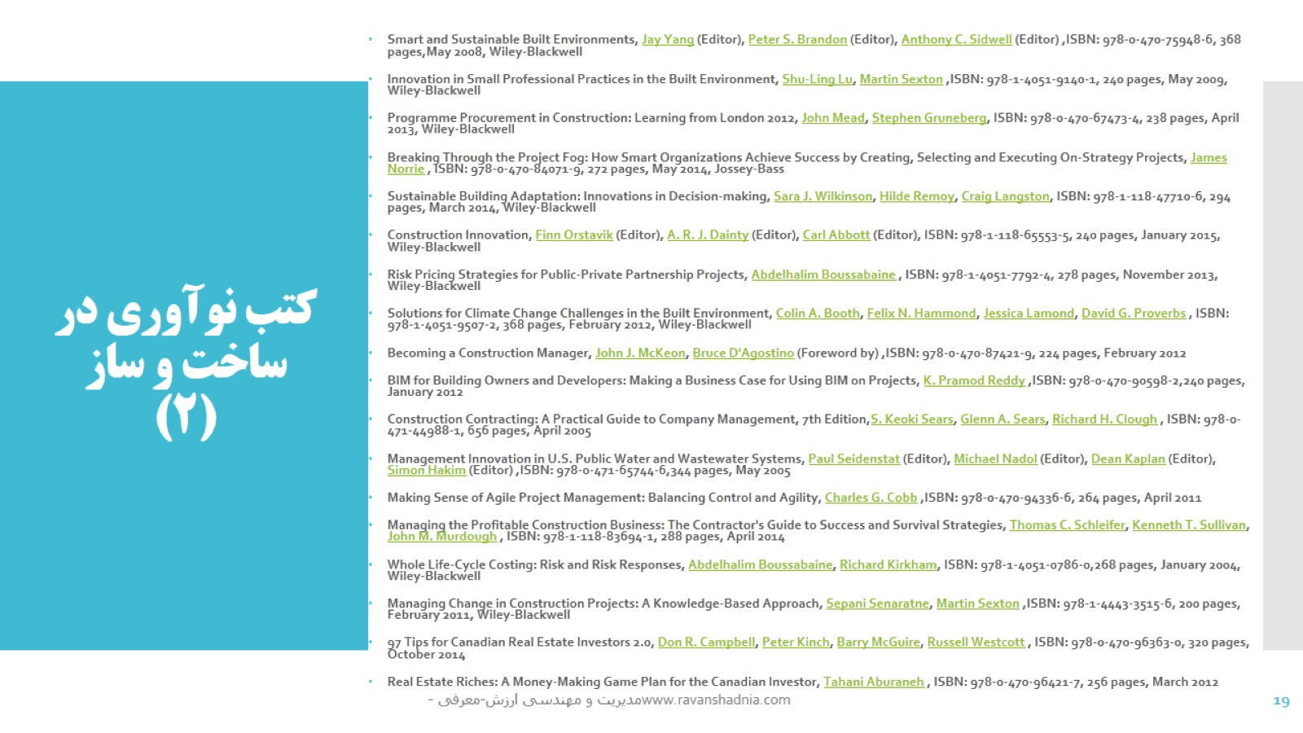
کتب نوآوری در ساخت و ساز (2)

Slide 20
کتب نوآوری در ساخت و ساز (3)

Slide 21
مجلات نوآوری ساخت و ساز

Slide 22
مجلات مدیریت نوآوری و تکنولوژی

Slide 23
معرفی مجله Construction Innovation

Slide 24
Most Cited Content from Construction Innovation

Slide 25
برخی وبسایت های مدیریت نوآوری

